Slide 1






ESCOLA SOBIRANS
r
e
u
n
i
ó
famílies
2n

Slide 2



dinàmica: color

Slide 3



Plegats i plegades continuarem tot allò que vam iniciar ara fa un any.

Slide 4


guió
  Les mestres
  Horari
  Continguts de llengua, medi i matemàtiques
  Rutines
  Deures
  Avaluació
  SEP
  Entrevistes
  Eines de comunicació
  Salut (assistència sanitària- medicaments)
  Sortides i colònies
  Hàbits, normes i altres recordatoris
  Pares/mares delegats/es

Slide 5
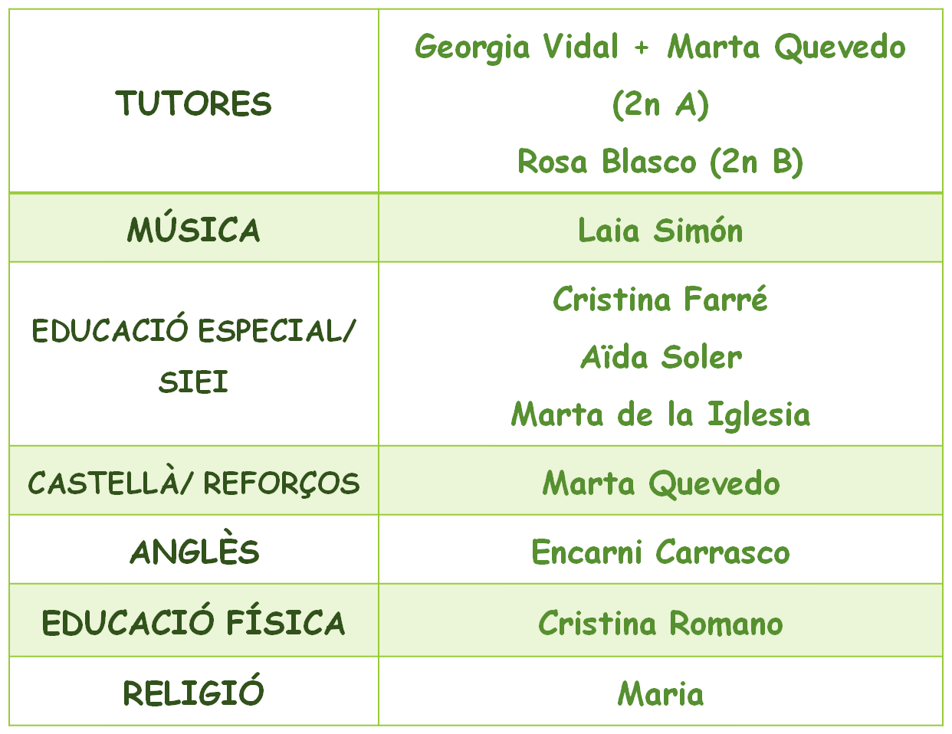



les mestres

Slide 6
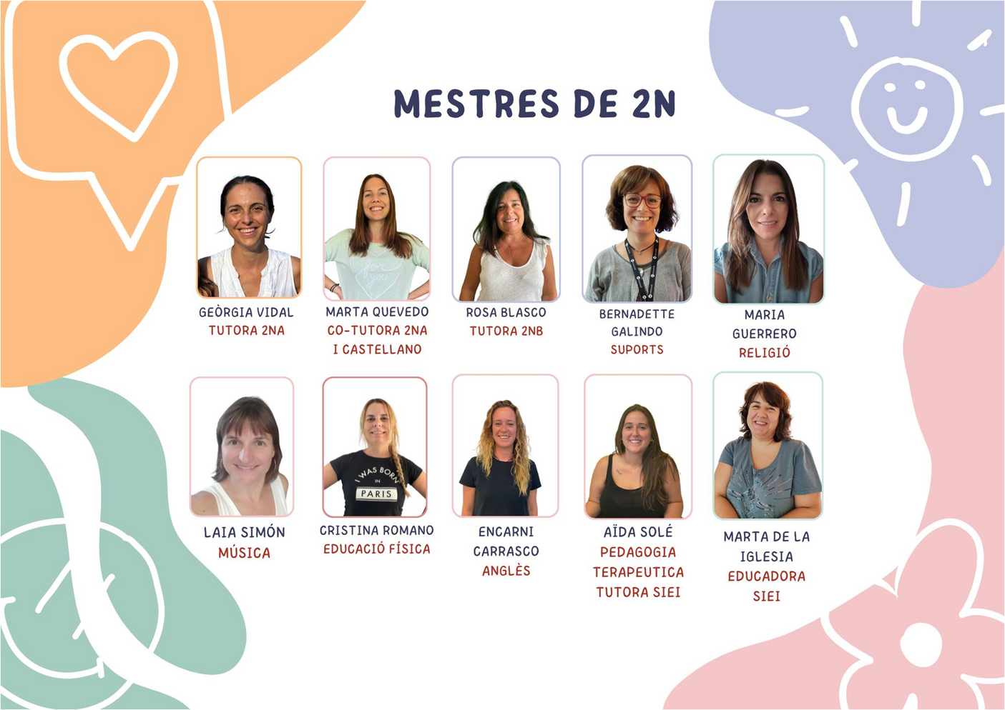



Slide 7
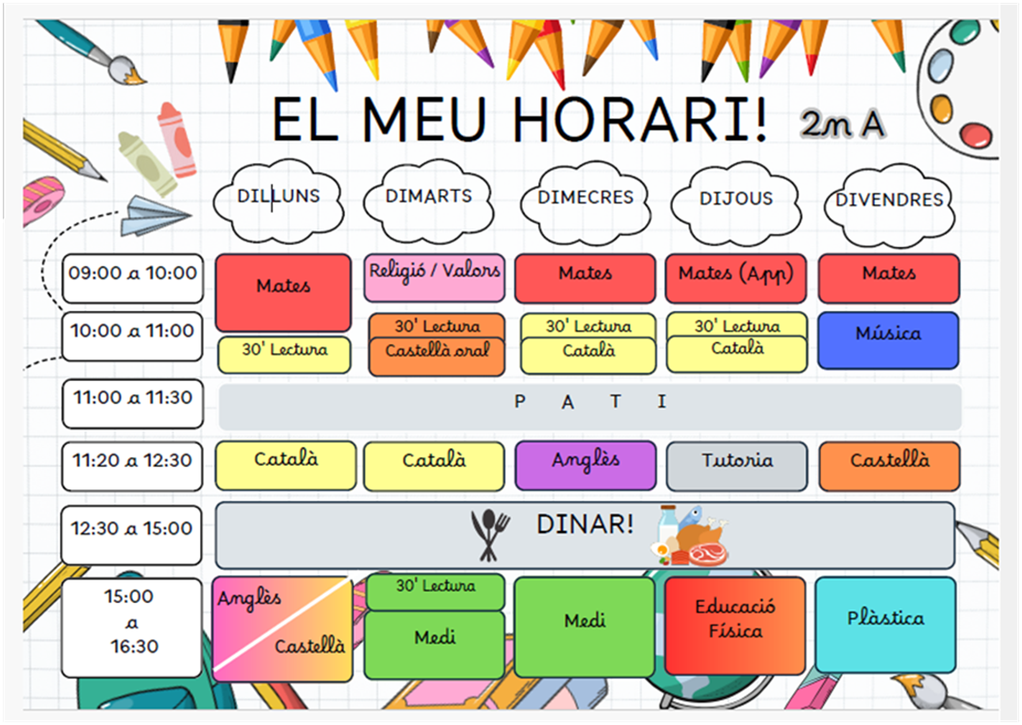
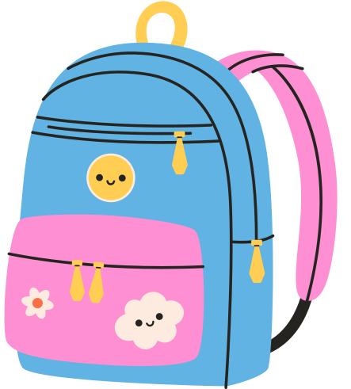

Slide 8
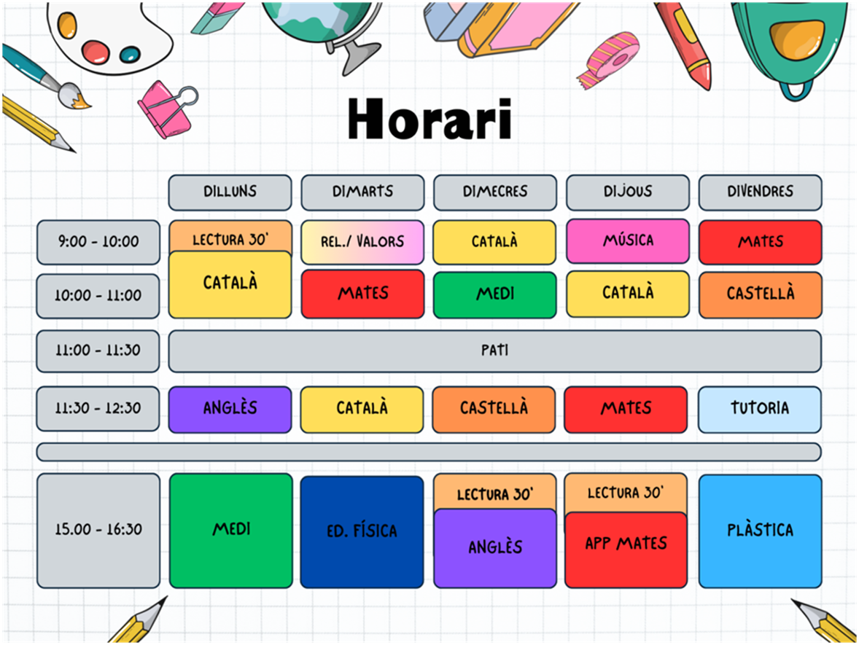


2nB

Slide 9


continguts
MATES
MEDI
LLENGÜES

Slide 10


d
e
u
r
e
s
►A segon hi ha deures dos dies a la setmana.
►El dimarts que es tornen el dijous.
►El divendres que es retornaran el dilluns (també alguna feina sense acabar).
►També se’ls donarà un llibre de lectura adequat al nivell de cadascú.
►Aquests es desaran dins la carpeta groga.

Slide 11

A
V
A
L
U
A
CIÓ
Partim d’una avaluació continuada i globalitzada.
INFORMES:
  1r TRIMESTRE: qualitatiu
  2n TRIMESTRE: quantitatiu+ entrevista
  3r TRIMESTRE: informe final
NOMENCLATURA PER LES QUALIFICACIONS:
  AE (Assoliment excel-lent)
  AN (Assoliment notable)
  AS (Assoliment satisfactori)
  NA (No assolit)

Slide 12
S
E
P
QUÈ ÉS? El Suport Escolar Personalitzat és una oportunitat per poder atendre d’una manera més personalitzada als infants que tenen alguna necessitat concreta. L’assistència es valora trimestralment en relació a l’assoliment dels objectius plantejats.
⚫Dins de l'horari escolar (1 hora per català i 1 hora per matemàtiques).
⚫Lleure 3D: extraescolars de reforç (llengua i mates). Dilluns de 8 a 9 del matí.

Slide 13

entrevistes
Es podrà sol-licitar entrevista amb la tutora mitjançant l’agenda o correu.
Dia entrevista tutora 2n A : els dimecres de 12'30 a 13'30h
georgiavidal@sobiransescola.cat
Dia entrevista tutora 2nB: els dijous de 12'30 a 13'30h
rosablasco@sobiransescola.cat

Slide 14
EINES
DE COMUNICACIÓ
AGENDA
  S’utilitza per fer demandes o explicar alguna vivència feta a l’escola.
  Cal tenir present els diferents apartats i fer-ne correctament el seu ús.
  Assistència-justificants.
  Revisar l’agenda dels vostres fills/es diàriament.
WEB
BLOC
INSTAGRAM

Slide 15

S
A
L
UT
  Si un alumne es fa mal.
  Al·lèrgies i intoleràncies.
  Febre.
  Medicaments.
  Visita mèdica.

Slide 16

S
rtides
o
  Aula Apícola Can Parcala (Cabrera de Mar) 8/10/24
  Audició “El trencanous” (Escola Sobirans) 21/11/24
  Biblioteca d’Arenys de Munt 26/11/24
  Teatre “Ànimes del Pirineu” (Arenys de Mar) 23/01/25
  Planetarium (Escola Sobirans) 22-23 i 24/01/25
  Taller de percussió corporal (Escola Sobirans) 29-30/01/25
  Colònies “La Farga del Montseny” 9-10 i 11/04/25

Slide 17
  La Clika (Arenys de Munt) Maig
  Teatre en anglès “Pinnochio” 4/06/25

Slide 18
recordatoris
-Revisar agenda i fer acompanyament de deures.
-Esmorzar saludable.
-Portar ampolla d´aigua.
-AFA
-Portar alguna cosa d´esmorzar els dies que hi ha coca per si de cas.
-La roba d´abric ha de venir marcada.
- És necessari els auriculars per fer innovamat.
- Controlar pantalles a casa.
-Promoure l´autonomia.

Slide 19
famílies delegades
Són les representants de les famílies del grup-classe i l’enllaç entre els pares i mares amb la tutora.
També assisteixen a les reunions amb l’Equip Directiu juntament amb els pares i mares delegades dels altres nivells i transmeten les informacions a les famílies.

Slide 20
per un curs ple de...
SOMRIURES
AVENTURES
APRENENTATGES
EMOCIONS

